Slide 1
Jetzt bewerben!

Slide 2
Wer kann sich bewerben?
Studierende aller Fachrichtungen
Leistungsstarke Studierende und Promovierende, die soziale Verantwortung übernehmen und aktiv Lösungen für die Gesellschaft mitgestalten
Bewerbung ist bereits vor Studienbeginn mit Abiturzeugnis möglich
Foto: Regina Sablotny/sdw

Slide 3
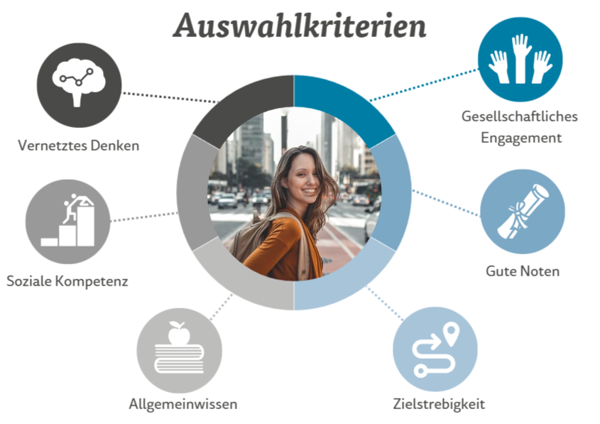

Slide 4
Was bringt dir das Stipendium?
Finanzielle Unterstützung
Seminar und Trainingsprogramm
Vernetzungs- und Austauschmöglichkeiten in den Regionalgruppen und im Alumniverein
Fotos: Regina Sablotny/sdw

Slide 5
Finanzielle Unterstützung für dein Studium
Studienkostenpauschaule von 300 Euro/monatlich für alle
zusätzlich bis zu 812 Euro/monatlich (abhängig von der finanziellen Situation der Familie)
Leistungen müssen nicht zurückgezahlt werden!

Slide 6
Seminar- und Trainingsprogramm
Professional Perspectives & Entrepreneurship: Einblicke in Karrierewege und Erwerb unternehmerischer Qualifikationen
Wirtschaftlicher & gesellschaftlicher Wandel: Diskussion über ökologische, ökonomische und soziale Herausforderungen
Globale Perspektiven: Einblicke in die Rollen Deutschlands und Europas in der Welt
Foto: Margit Wild/sdw

Slide 7
Welche Zusatzangebote gibt es?
Studienkolleg
Für Lehramtsstudierende aller Fächer und Schultypen, die zu Schulgestalterinnen und Schulgestalter von morgen werden möchten.
NicK – Nachwuchsinitiative chancengerechte Kitas
Für Studierende kindheitspädagogischer Fächer, die sich für mehr Chancen-gerechtigkeit in der frühen Bildung einsetzen möchten.
Hans Hermann Voss-Stipendium
Für MINT-Studierende, die im Oberbergischen, Rheinisch-Bergischen oder Märkischen Kreis Abitur gemacht haben oder in NRW studieren.
markt. medien. machen
Für Studierende aller Fachrichtungen, die Wirtschaftsthemen spannend finden und sich für die Medienwelt begeistern.

Slide 8
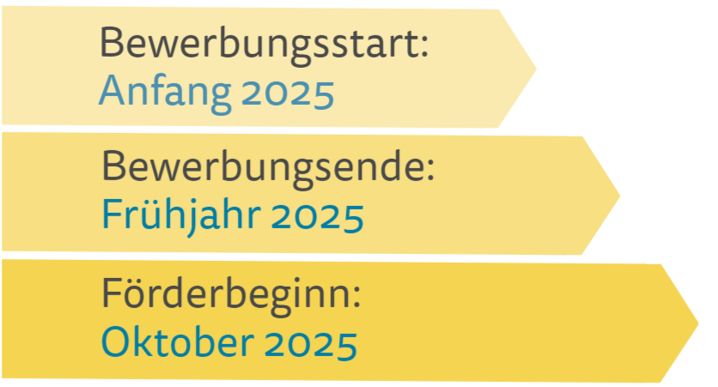
Die wichtigsten Termine auf einen Blick
Zur Bewerbung
Hier findet ihr das Bewerbungsportal

Slide 9
Online-Infotermine
Du hast noch Fragen zur Bewerbung im Studienförderwerk?

Slide 10
Online-Infotermine
Noch Fragen zur Bewerbung bei markt. medien. machen.?

